Slide 1

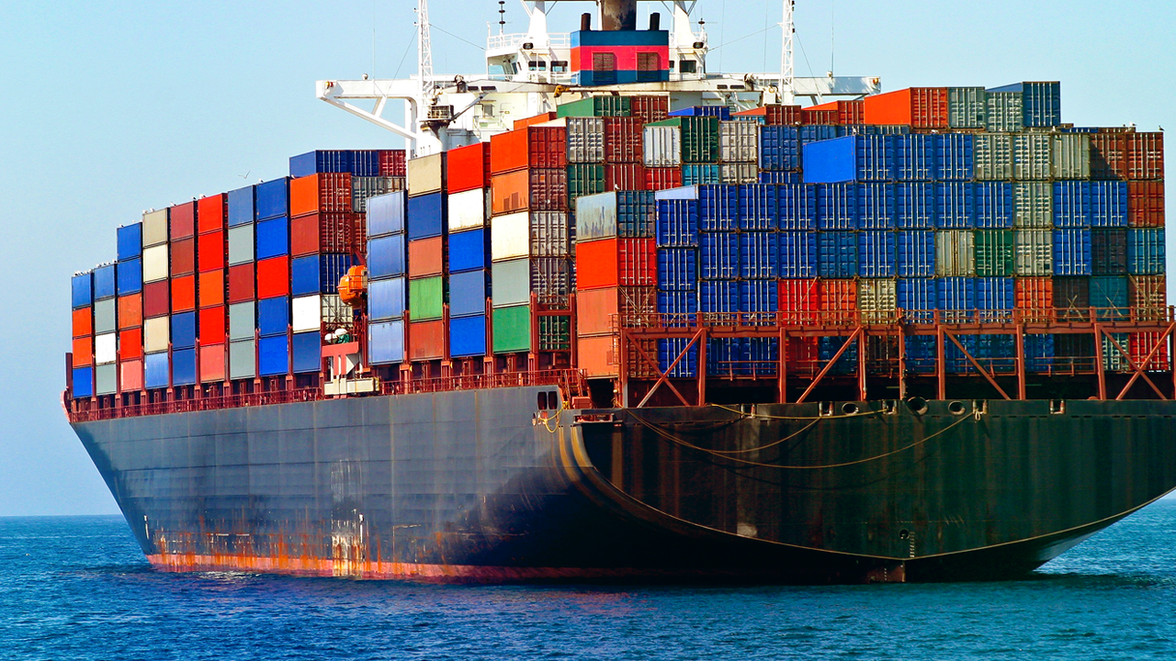
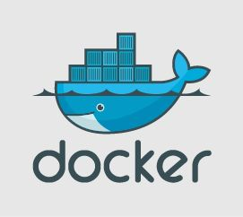
Docker est une nouvelle façon de virtualiser (première version le 13 mars 2013) qui permet de simplifier la mise en place de logiciel (serveur,configuration etc) de façon plus simple et complètement isolé par rapport à précédemment (Chef, Puppet, etc).
Tout part d'une image contenant l'OS de base et des logiciels de base
Et l'utilisation de scripts pour installer et configurer d'autres logiciels.
Le résultat , une image qui peut être déployée et copiée en deux clicks et demi.

Slide 2
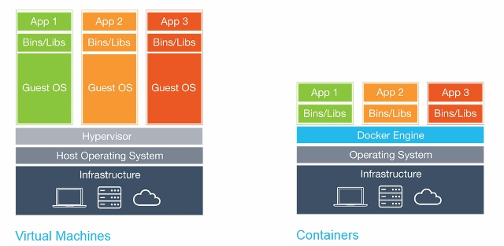
Docker vs VMs
Virtualisation
Isolation
Centos 7
Ubuntu 16,4
Windows 10
VirtualBox
Vmware ESX/ESXi
HyperV
Xen
Ubuntu 16,4

Slide 3
Commande de base
Docker pull => Télécharge une image
Docker images => liste les images disponibles
Docker ps => les dockers qui tournent
Docker ps -a => Tous les dockers et ceux qui ont tourné
Docker run -it busybox sh

Slide 4
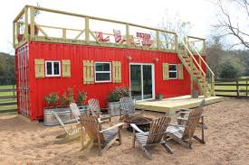
CONTAINER
Un container peut être vue comme une machine, avec son propre OS, son système de fichiers...MAIS avec un seul programme qui fonctionne...(Exemple : mysql ou Redis ou Postgres)…
En fait on peut faire fonctionner plusieurs process dans un container MAIS ce n'est pas le BUT ni recommandé...

Slide 5
Images
Images sont des snapchots d'un système de fichiers, mais toujours basée sur une autre image. Exemple :
On prend une image de 200Mb, on ajoute 10 Mb de logiciel, on reprend un snapshot (une image) cette image aura une taille de 10Mb, elle ne contient que les changements apportés depuis l'image de départ.

Slide 6
Sans état
Chaque container peut « monter » 1 à plusieurs dossiers (directories) du système hôte.
Exemple :
Le serveur Web Apache qui monte les sources de votre site :
/Users/Cpam44/Development/mywebsite -> /var/www/html
Les Containers peuvent être redémarré et les images détruites sans affecter l'application. Les images sont ainsi de tailles réduites.

Slide 7
Une application <=> plusieurs containers
En général une application consistera en plusieurs containers
Un container pour la base de données
Un container pour le serveur Web Apache /Nginx
La configuration via des ports va permettre à ces différents containers de communiquer et constituer l'application.

Slide 8
Conclusion
Avenir de docker
-La séparation des process un container pour mysql un autre pour apache etc..la maintenance est accrue
La sécurité, les containers partagent le même noyau, une VM ne peut appeler que l'hypervisor, un container peut faire des appels noyaux (Une surface d'attaque donc plus importante)
Ces faiblesses peuvent se réduire Docker évolue.
Quid de container en production

Slide 9
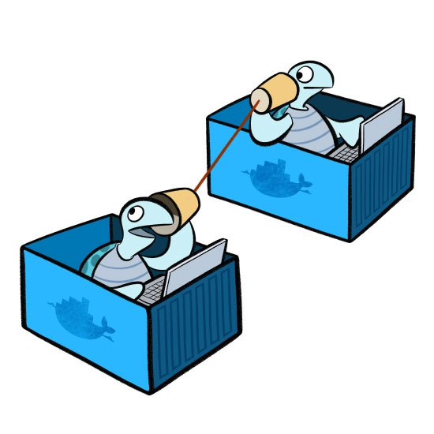
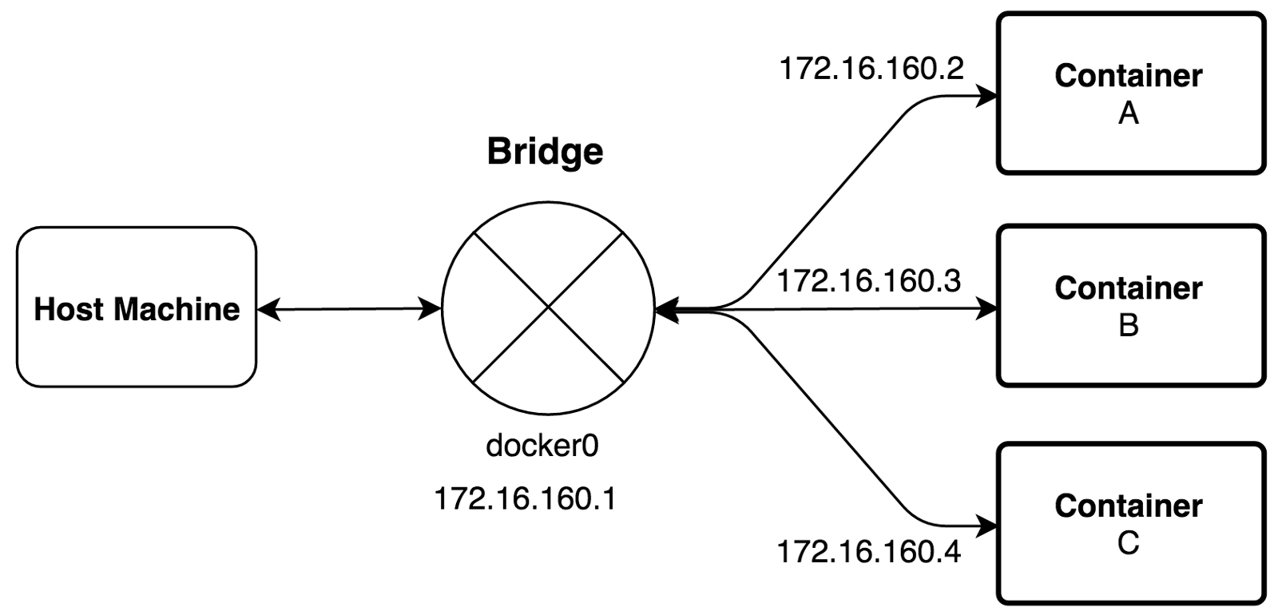
Container communication

